Slide 1

Meltdown & Spectre

Slide 2

История
Дата | Событие
01.06.2017 | Производителей процессоров уведомили о наличии фундаментальных уязвимостей

Slide 3

История
Дата | Событие
01.06.2017 | Производителей процессоров уведомили о наличии фундаментальных уязвимостей
01.09.2017 | Глава Intel продает большую часть своих акций

Slide 4
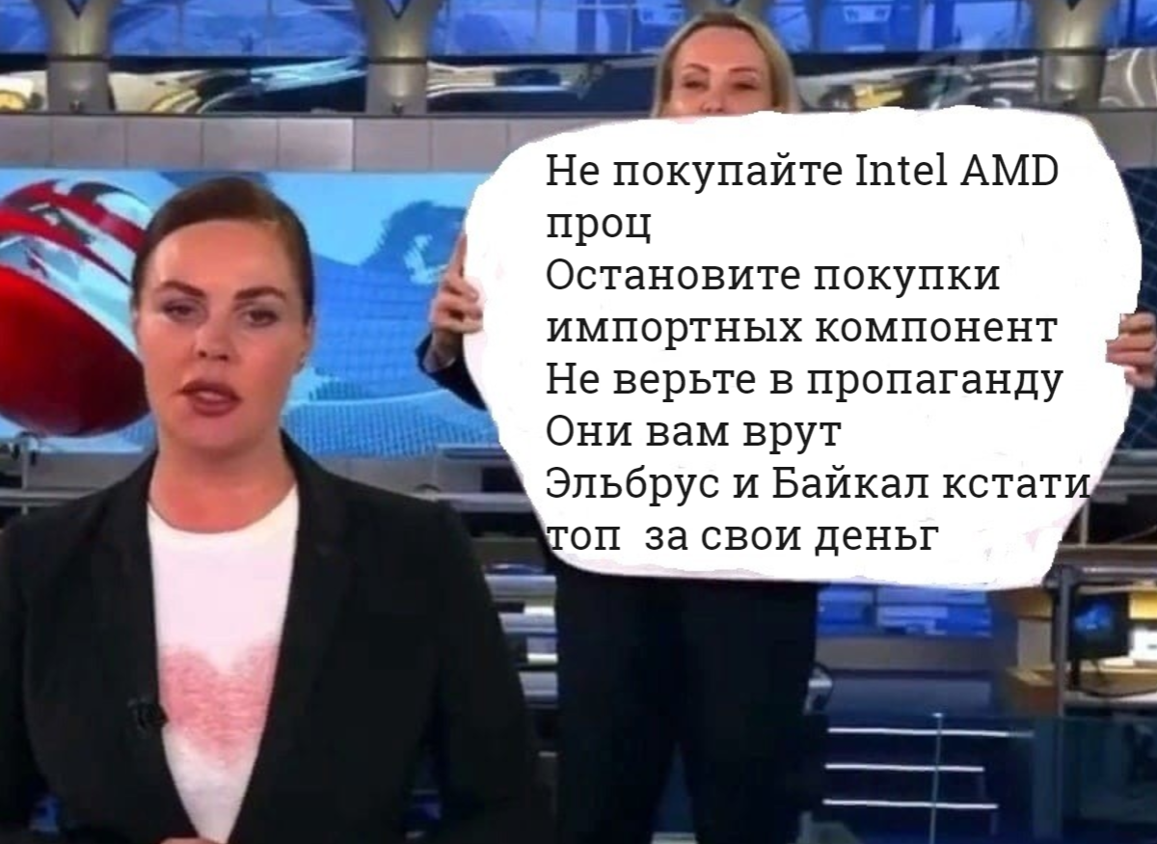

История
Дата | Событие
01.06.2017 | Производителей процессоров уведомили о наличии фундаментальных уязвимостей
01.09.2017 | Глава Intel продает большую часть своих акций
03.01.1018 | Первые публикации СМИ о наличии уязвимостей

Slide 5

История
Дата | Событие
01.06.2017 | Производителей процессоров уведомили о наличии фундаментальных уязвимостей
01.09.2017 | Глава Intel продает большую часть своих акций
03.01.1018 | Первые публикации СМИ о наличии уязвимостей
04.01.2018 | Техническое описание уязвимостей исследователями ИБ. Экстренный патч от производителей ОС.

Slide 6
История
Дата | Событие
01.06.2017 | Производителей процессоров уведомили о наличии фундаментальных уязвимостей
01.09.2017 | Глава Intel продает большую часть своих акций
03.01.1018 | Первые публикации СМИ о наличии уязвимостей
04.01.2018 | Техническое описание уязвимостей исследователями ИБ. Экстренный патч от производителей ОС
01.02 – 28.02.2018 | Первые обновления микрокодов процессоров

Slide 7


Google Project Zero
Meltdown
Несанкционированный доступ на чтение привилегированной памяти ядра
Rogue data cache load (CVE-2017-5754)
Spectre
Возможность читать виртуальную память других процессов ОС
Bounds check bypass (CVE-2017-5753)
Branch target injection (CVE-2017-5715)

Slide 8

Spectre, Meltdown
Уязвимости схожи на логическом уровне. Обе предоставляют возможность проведения атаки по стороннему каналу.
Сторонний канал – кэш процессора.
Meltdown использует задержку в обработке исключений
Spectre обманывает блоки предсказания

Slide 9
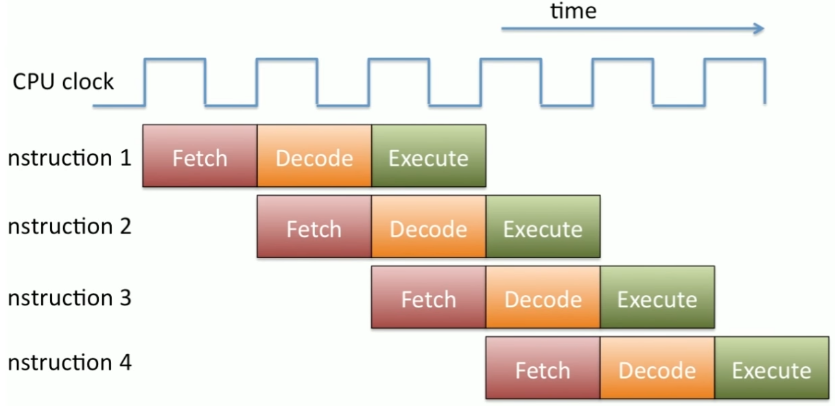
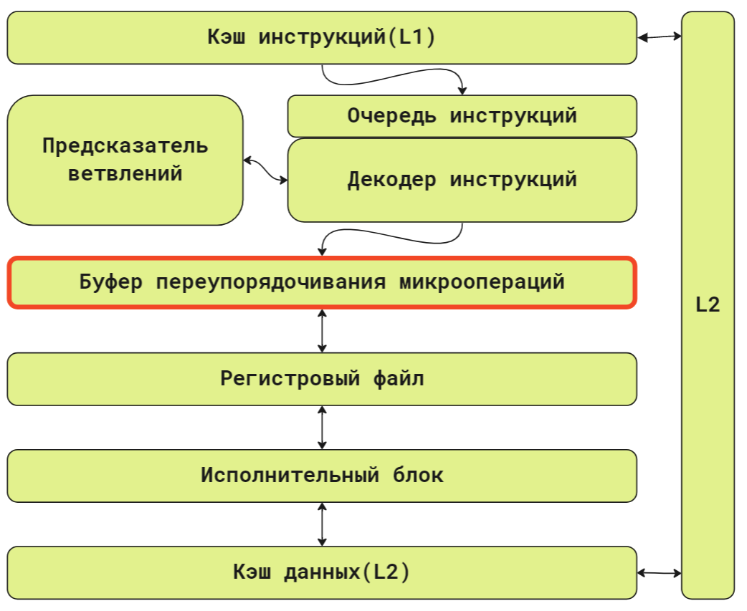
Исполнение команд процессором
Конвейер последовательного выполнения
Конвейер внеочередного исполнения

Slide 10
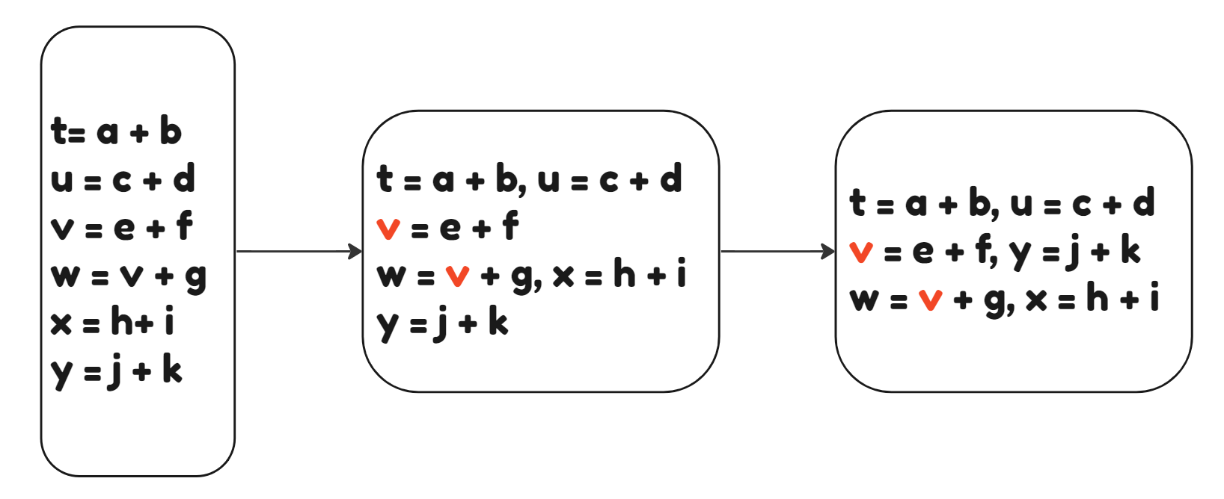
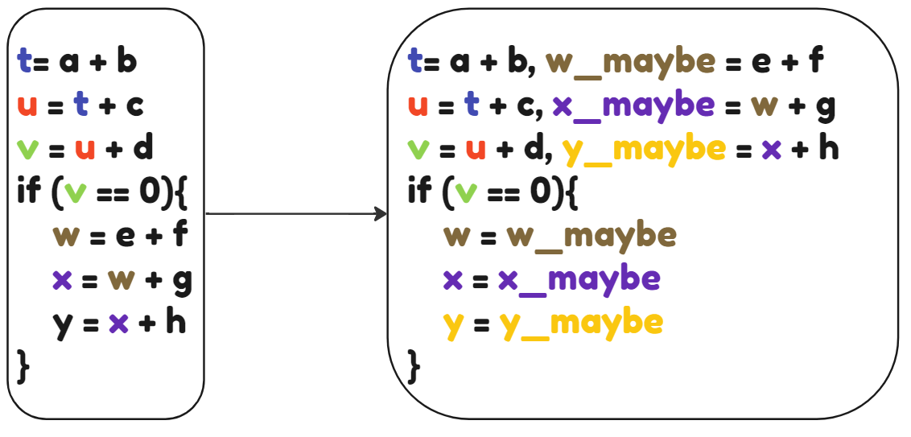
Суперскалярность

Slide 11

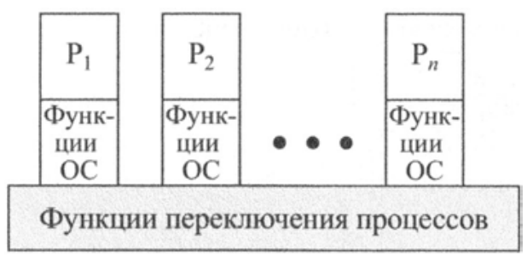
Таблицы страниц

Slide 12

Meltdown
Цель нарушителя: чтение привилегированной памяти из пользовательской программы.
Ограничения: Доступ к памяти только к своему адресному пространству.
Все проверки легитимности исполнения инструкции и контроль за разделением доступа происходят на заключительном этапе.

Slide 13
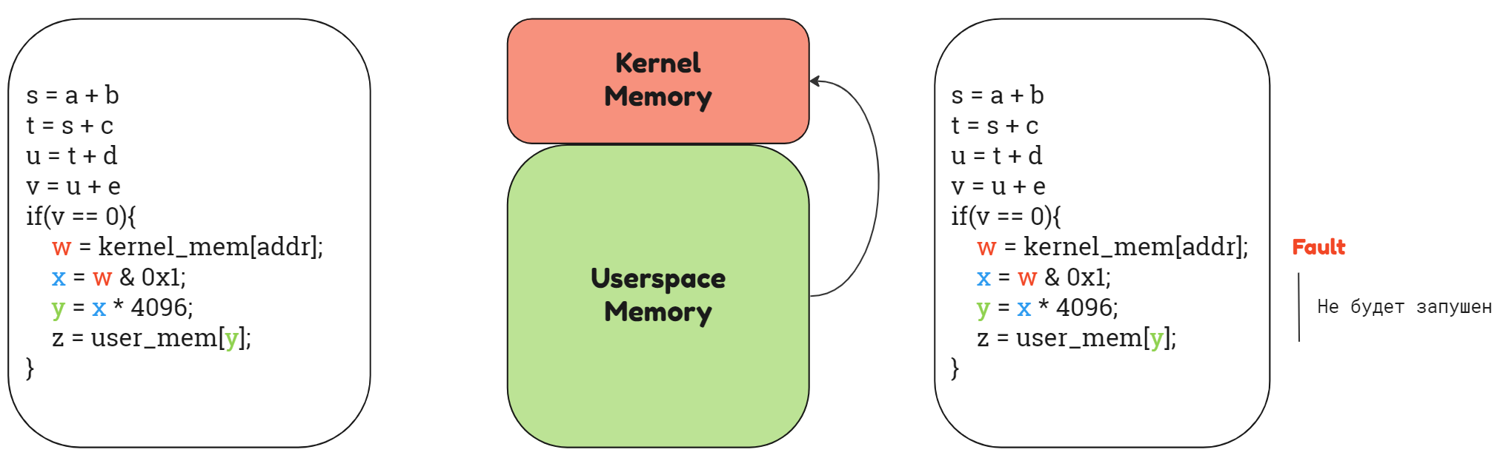
Meltdown
Что должно произойти

Slide 14
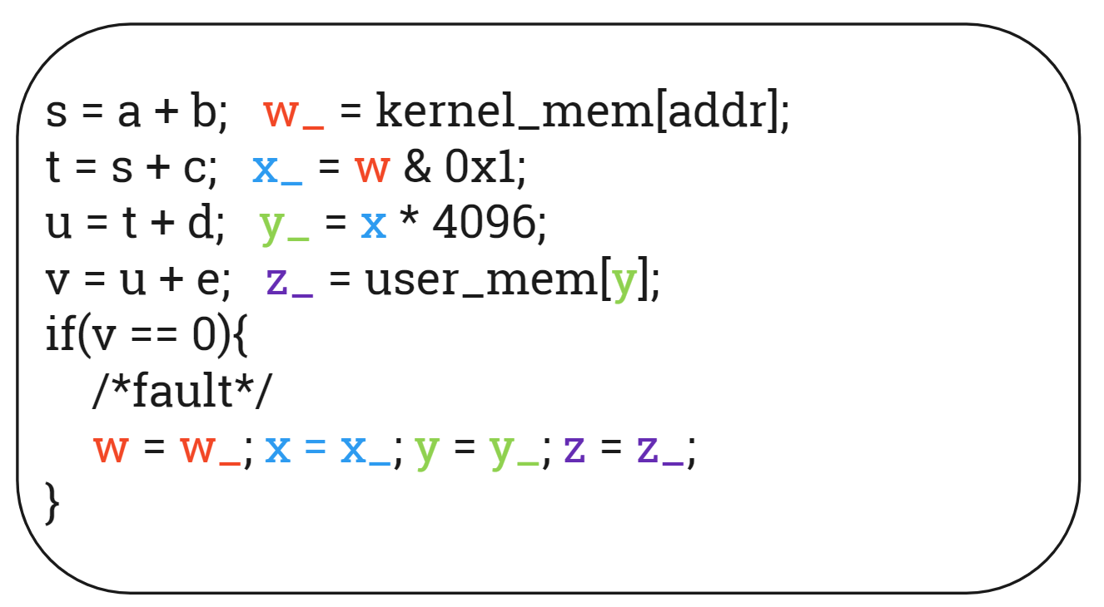
Meltdown
Что произойдет

Slide 15
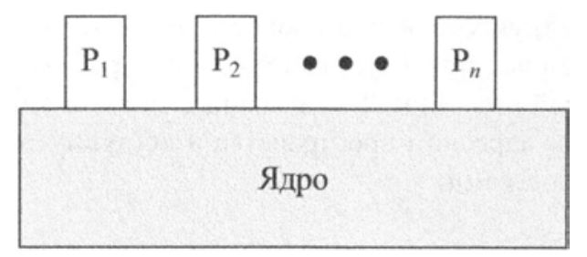
Патч от разработчиков ОС
Было
Патч удаляет отображение ядра из пользовательского окружения.
Ядро не отображается -> его память не может быть прочитана с помощью Meltdown.
Стало
Сильно снижается производительность системы

Slide 16
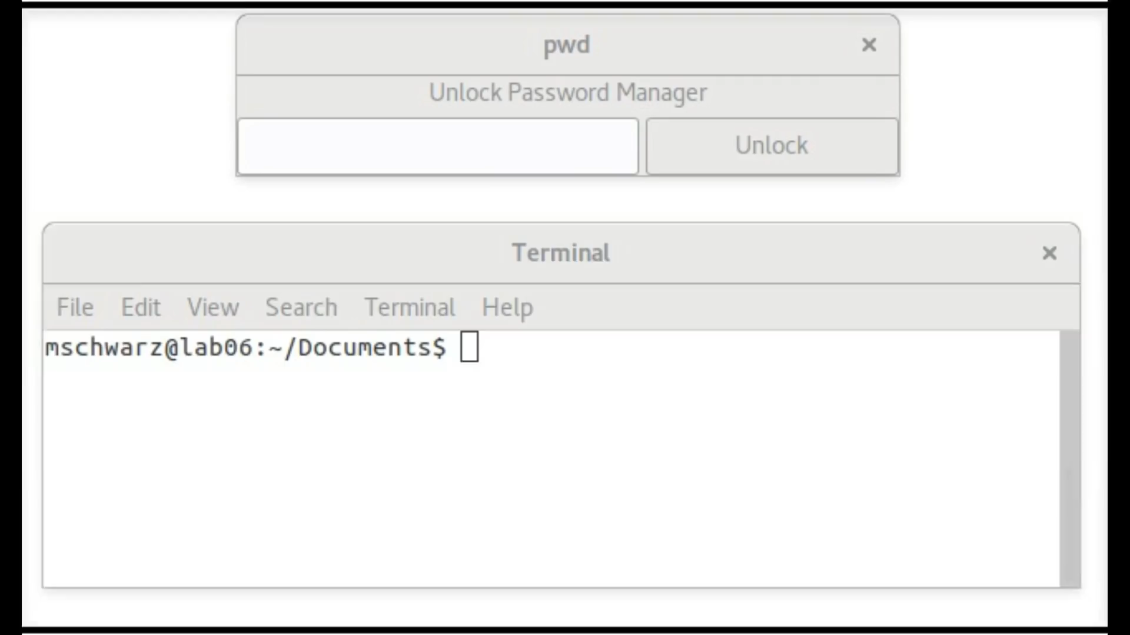
Пример работы

Slide 17
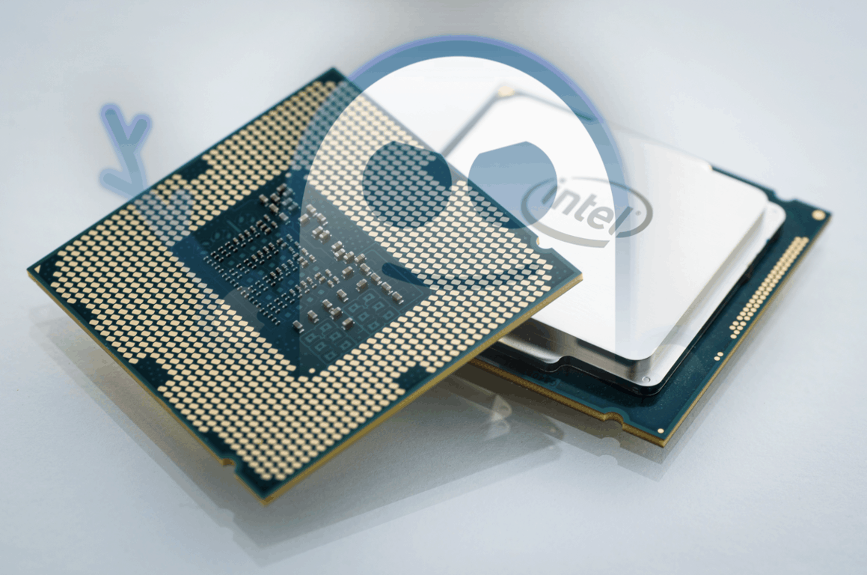
Spectre
Цель нарушителя: чтение памяти из другого процесса
Ограничения: Доступ к памяти только к своему адресному пространству.
Все проверки легитимности исполнения инструкции и контроль за разделением доступа происходят на заключительном этапе.

Slide 18
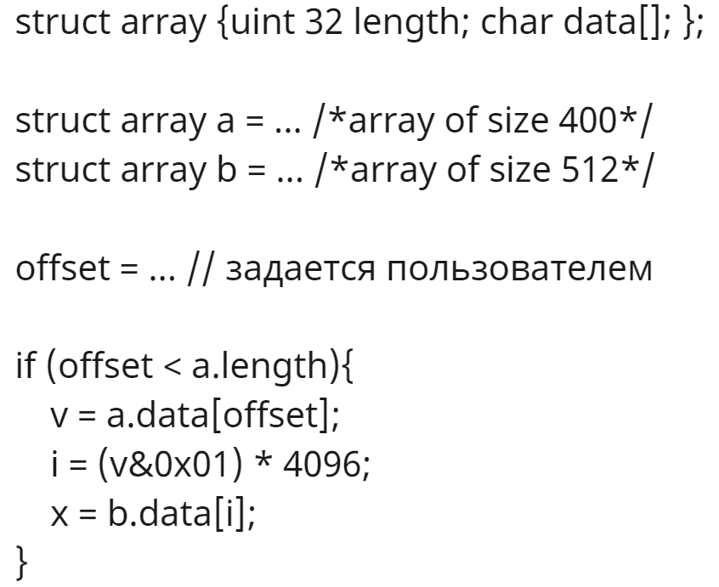
Spectre

Slide 19
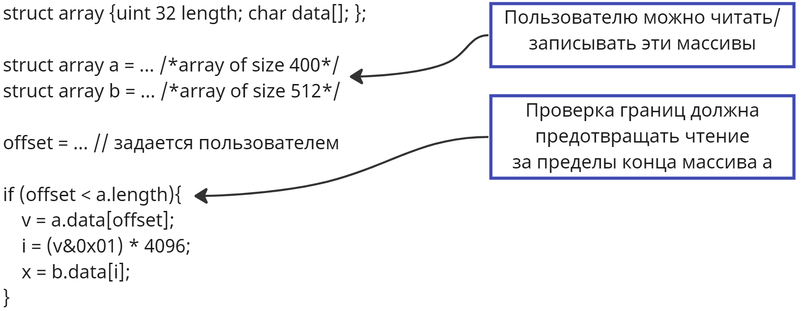
Spectre

Slide 20
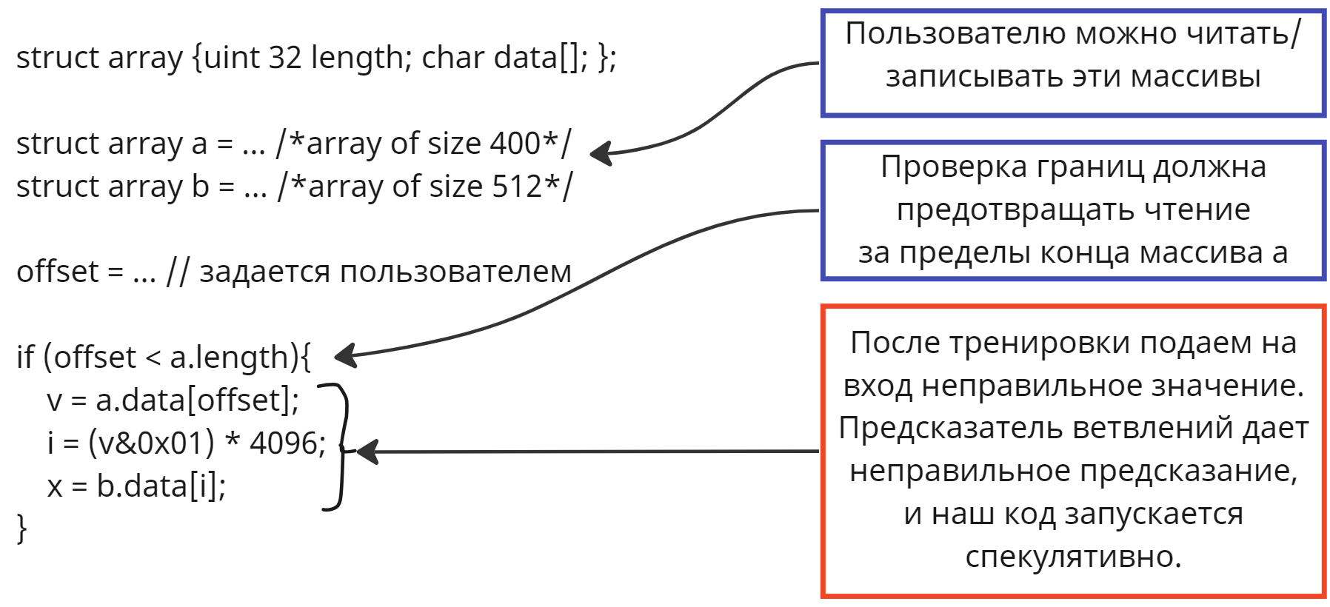
Spectre
Что должно произойти

Slide 21
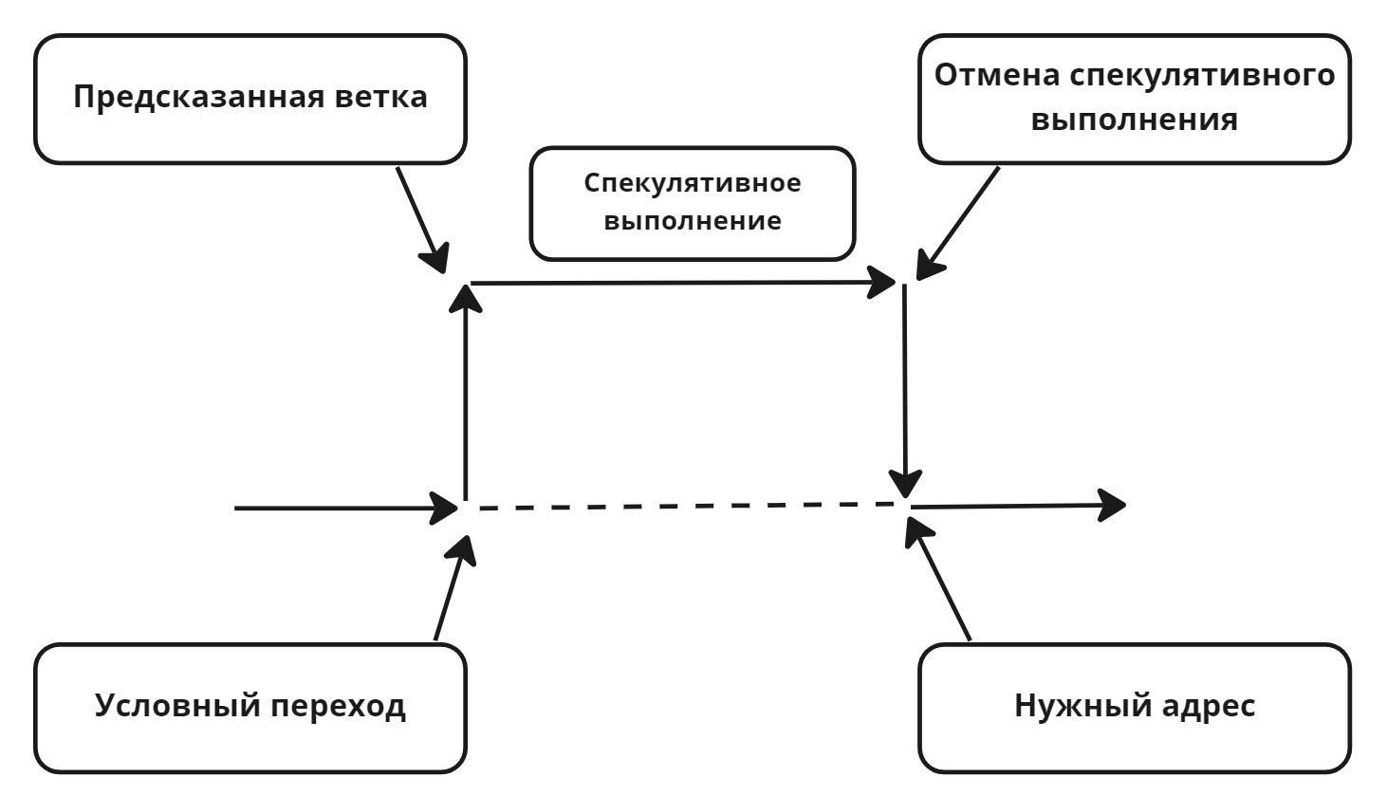
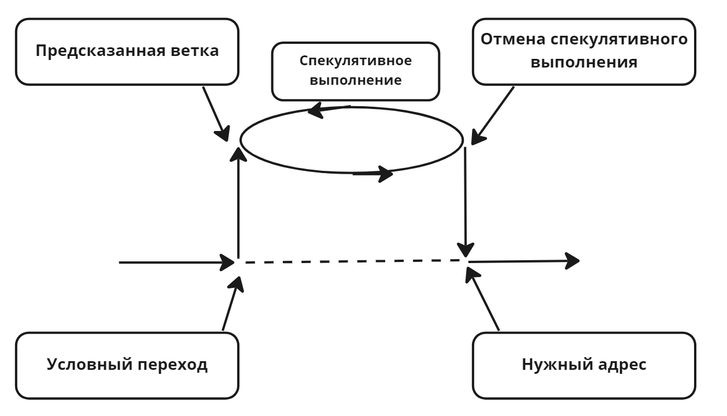
Патч от Retpoline
Было
Стало

Slide 22
Итоги
Это локальные атаки: и Meltdown, и Spectre — локальные атаки, требующие выполнения вредоносного кода на целевой машине. Это означает, что эти атаки не являются (напрямую) атакой удалённого запуска, а значит, системы нельзя атаковать, просто подключившись к сети.
До сих пор неясны масштабы угрозы уязвимости Spectre: в то время как Meltdown — это более насущная угроза, уже ясно, как это работает и что нужно сделать для защиты. Spectre, однако, попросту переменная с неизвестным значением. Существует множество доказательств таких атак, но, в более широком смысле, атаки Spectre — это новый класс атак, не совсем похожих на то, что мы встречали ранее.
Это read-only атаки (доступ к информации). В случае если Meltdown и Spectre удалось запустить в локальной системе, характер эксплойта заключается в том, что это read-only атаки. То есть, все что они могут – это прочитать информацию из системы. Они не могут напрямую принудительно произвести выполнение кода в ядре ОС, других виртуальных машинах или других программах.

Slide 23

Спасибо за внимание!
Ваши контакты

Slide 24
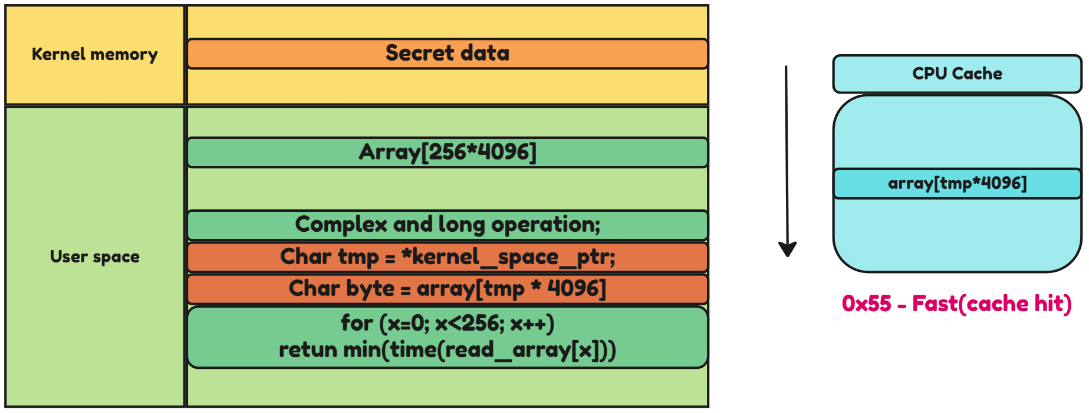
Meltdown шаг 3
Чтение каждого элемента массива с замером времени доступа

